Slide 1
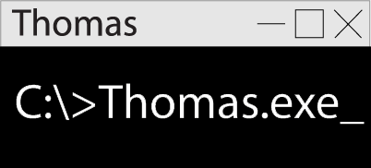
THOMAS-ROESS
01
Portfolio_
Le portfolio de Thomas Roess
Intro

Slide 2
THOMAS-ROESS
Pourquoi ce projet?
03
Présentation du projet
04
Charte graphique
05
Technologie
13
Demo
14
Points techniques
15
Axes d'améliorations
16
Sommaire
02

Slide 3
THOMAS-ROESS
PORTFOLIO_
Pourquoi ce projet?
UN PROJET QUI ME TIENS À COEUR.
MIEUX PRÉSENTER MES COMPÉTENCES
PLUS DE VISIBILITÉ
03

Slide 4
THOMAS-ROESS
PORTFOLIO_
Présentation du projet
MES COMPÉTENCES
PORTFOLIO DE PROJETS
FORMULAIRE DE CONTACT
04

Slide 5
05
PORTFOLIO_
COULEURS
LOGO
POLICES
MAQUETTES
Présentation de la liste des couleurs utilisées sur le site et explication de mes choix.
Présentation des logos et explications des designs.
Présentation de la liste des polices et explications des choix de combinaisons.
Présentations des maquettes et explications sur les modifications apportées durant le développement

Slide 6

Famille de Couleurs
PORTFOLIO_
CODE HEXA #000000
CODE HEXA #FFFFFF
CODE HEXA #131313
CMYK 0, 0, 0, 100
RGB 0, 0, 0
CMYK 0, 0, 0, 0
RGB 255, 255, 255
CMYK 0, 0, 0, 93
RGB 19, 19, 19
CODE HEXA #04009D
CODE HEXA #06004D
CMYK 97,100, 0, 38
CMYK 92,100, 0, 70
RGB 04, 00, 157
RGB 06, 00, 77
06

Slide 7

THOMAS-ROESS
Logo
PORTFOLIO_
logo
#000000
#E3E3E3
Favicon
#FFFFFF
07

Slide 8
Police Primaire
08
POUR LES TITRES
Les présentations sont des outils de communication pouvant être utilisés comme des démonstrations, des conférences, des discours, des rapports et bien plus encore. La plupart du temps, elles sont faites en public.
Aa
Aa
Bb
CC
Dd
Ee
Ff
Gg
Hh
II
jj
Kk
Ll
MM
Nn
Oo
Pp
Qq
Rr
ss
Tt
Uu
Vv
Ww
XX
AA
Zz
00
01
02
15 h 00
OPEN SANS
04
05
6
15
08
09
PORTFOLIO_

Slide 9
Police Secondaire
09
POUR LES SOUS-TITRES ET LES PARAGRAPHES
Les présentations sont des outils de communication pouvant être utilisés comme des démonstrations, des conférences, des discours, des rapports et bien plus encore. La plupart du temps, elles sont faites en public.
Aa
Aa
Bb
CC
Dd
Ee
Ff
Gg
Hh
II
jj
Kk
Ll
MM
Nn
Oo
Pp
Qq
Rr
ss
Tt
Uu
Vv
Ww
XX
AA
Zz
00
01
02
03
MONTSERRAT
04
05
6
15
08
09
PORTFOLIO_

Slide 10
Police Spéciale
10
POUR L'INTRO ET LES BULLES DE DIALOGUES
Cette police est une reproduction de la police utilisée dans le jeu vidéo Final Fantasy 7
Aa
Aa
Bb
CC
Dd
Ee
Ff
Gg
Hh
II
jj
Kk
Ll
MM
Nn
Oo
Pp
Qq
Rr
ss
Tt
Uu
Vv
Ww
XX
AA
Zz
00
01
02
03
REACTOR7
04
05
6
15
08
09
PORTFOLIO_

Slide 11
THOMAS-ROESS
11
Titre en Open Sans
ce texte est en Montserrat, et est principalement utilisé pour les paragraphes. Cette combinaison est agréable pour les yeux et la lecture. Elle correspond également au style de mon site.
Combinaisons de Polices

Slide 12
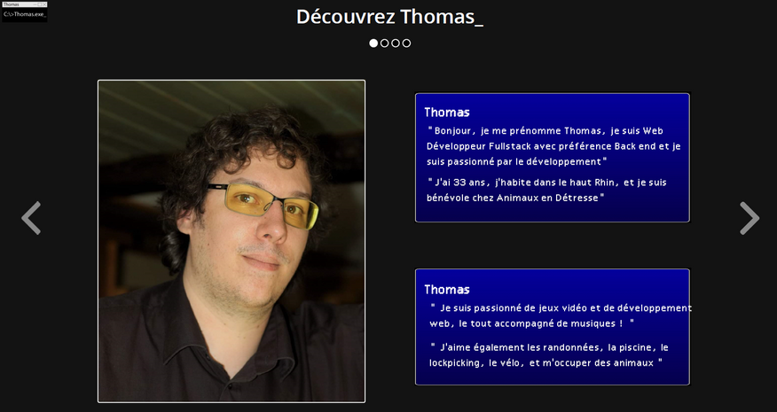
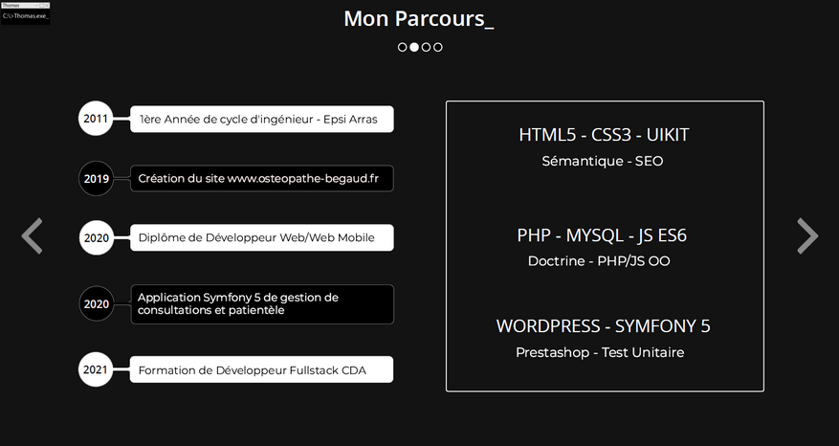
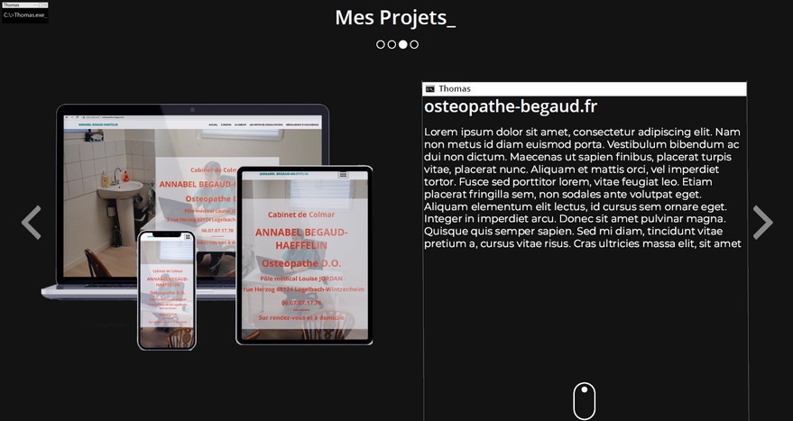
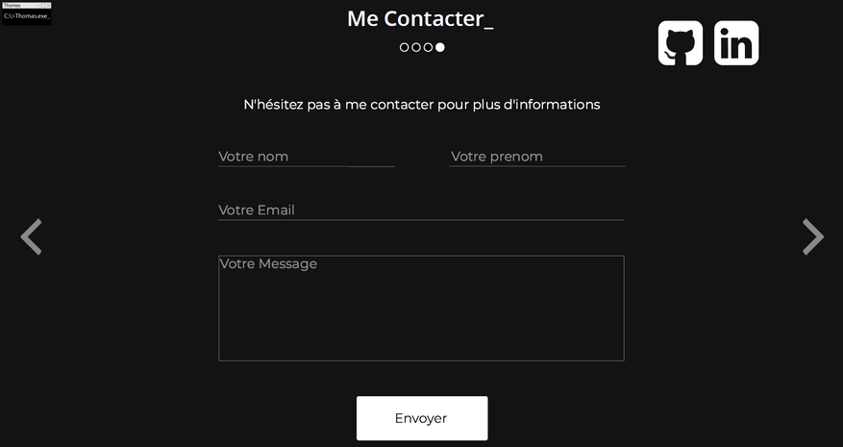
Maquettes
PORTFOLIO_
Ces maquettes ont été modifiés sur quelques points. Le site est un peu plus aéré, certaines animations ont été ajoutée, le placement des icones à un peu changé
12

Slide 13





THOMAS-ROESS
Technologies
13
TM
AstraStrong

Slide 14
THOMAS-ROESS.FR
PORTFOLIO_
Démo
THOMAS-ROESS.FR

Slide 15
THOMAS-ROESS.FR
PORTFOLIO_
Points techniques et problèmes rencontrés
LA BIBLIOTHÈQUE SWIPER JS
LA DUPLICATION DES SLIDERS
LA SENSIBILITÉ DU SLIDER
LE CONTROL MOLETTE
LE DESIGN N'EST PAS MON FORT
15

Slide 16
THOMAS-ROESS.FR
PORTFOLIO_
Axes d'amélioration
- RESPONSIVE
- AMÉLIORATION DU CODE D'ANIMATION DE LA CONSOLE
- AJOUT D'UN INDICATEUR DE SLIDER DANS LA LISTE DE PROJETS
- OPTIMISATION DU CODE
- SLIDER SANS BIBLIO
- RESOLUTIONS DE BUGS DIVERS
16

